Slide 1
錯誤種類

Slide 2
錯誤種類
學會看錯誤訊息，將有助於在寫程式的時候debug更快速、精確。

Slide 3
錯誤種類
語法錯誤
在寫程式的時候寫出電腦看不懂的腳本(script)。
邏輯錯誤
語法沒有錯誤且程式可以執行的情況下，輸出的結果卻不合理。
執行錯誤
當程式執行到一半時，被電腦強制結束，程式無法執行完畢，就是
發生執行錯誤。

Slide 4
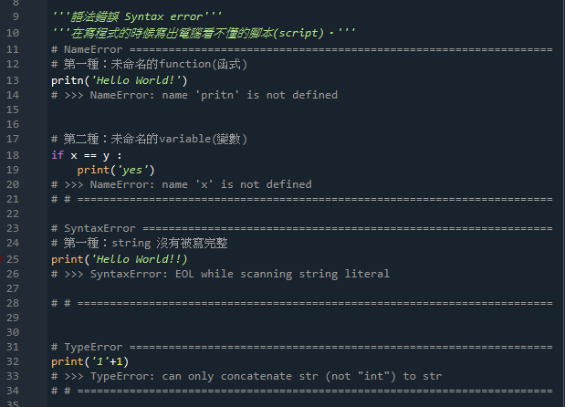

Slide 5
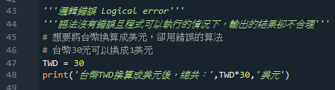
錯誤種類：邏輯錯誤

Slide 6
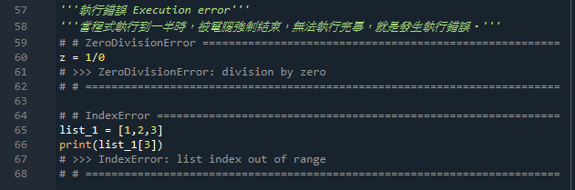
錯誤種類：執行錯誤

Slide 7
特徵工程：清洗資料集

Slide 8
特徵改進：清洗資料集
目錄
結構化資料
資料插補(data imputing)
資料常態化(normalization)
z-score標準化
min-max標準化

Slide 9
特徵改進：清洗資料集-結構化
將資料變成「漂亮的表格格式」
表格化
車種 | 時間 | 銷售量 | 新設備 | 折價
Corolla Cross | 7月 | 3000 | 否 | 否
Ford Kuga | 7月 | 1000 | 是 | 否
Honda Fit | 8月 | 504 | 否 | 是
Notes:
也就是像前面提到的舉例一樣，將資料表格化，也就是使用pandas去操作

Slide 10
特徵改進：清洗資料集-資料插補
在處理資料時，資料科學家遇到的最常見的問題之一就是存在「遺漏值」。最常見的情況是某個儲存格是空白的，資料出於某種原因沒有被收集到。
缺失或遺漏將會造成敘述性統計(或是其他演算法)無法發揮其功效，
ex.沒有資料卻填0進表格裡，雖可以計算出敘述性統計，但將會造成數據嚴重偏差。

Slide 11
特徵改進：清洗資料集-資料插補
資料插補：在資料中填補「缺失/遺漏的部分」
可分為兩種方法
1. 刪除遺漏資料
2. 資料插補

Slide 12
特徵改進：清洗資料集-資料插補(data imputing)
使用皮馬印地安人糖尿病預測資料集，來自UCI機器學習網站。此資料及希望透過「體檢結果」細節，預測21歲以上的女性皮馬族印地安人5年內是否會患糖尿病。
pima_column_names = ['times_pregnant', 'plasma_glucose_concentration', 'diastolic_blood_pressure', 'triceps_thickness', 'serum_insulin', 'bmi', 'pedigree_function', 'age', 'onset_diabetes']
pima_column_names = ['懷孕次數', '口服葡萄糖耐量試驗中的2小時血漿葡萄糖濃度', '舒張壓', '三頭肌皮脂厚度', '2小時血清胰島素濃度', 'bmi', '糖尿病家族函數', 'age', '類別變數(0或1，代表有無或有糖尿病']

Slide 13

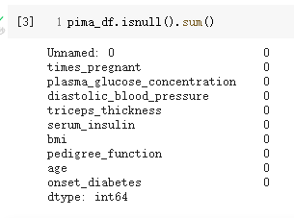
讀取pima資料檔案(.csv)
檢查結果為沒有任何一個缺失值。
在這個資料集裡，沒有任何一個缺失值是因為有缺失的部分被用0代替了

Slide 14
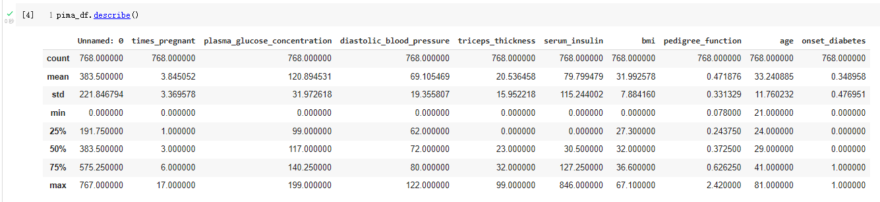
可以看到每一欄都可以統計，但這樣的統計是沒有意義的，因為當中有幾欄包含缺失值

Slide 15
因此我們要將缺失值顯現出來，將原本值為0的資料替代成None。
指定以上這些欄替代成None是因為，這些欄的資料如果含有0就是異常著(意味著他是缺失值)，其他欄像是"懷孕次數"則有可能懷孕0次，故不用檢測該欄

Slide 16
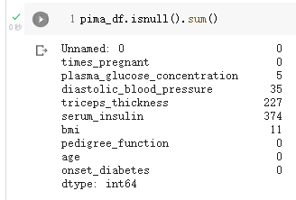
再次使用檢查空值的函式，可以看到剛剛的替代已經幫我們把所有缺失的資料都顯現出來了

Slide 17
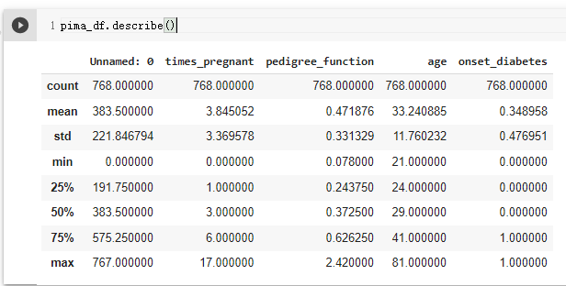
顯示出沒有缺失值且可被統計的欄位，這樣的敘述性統計是有意義的

Slide 18
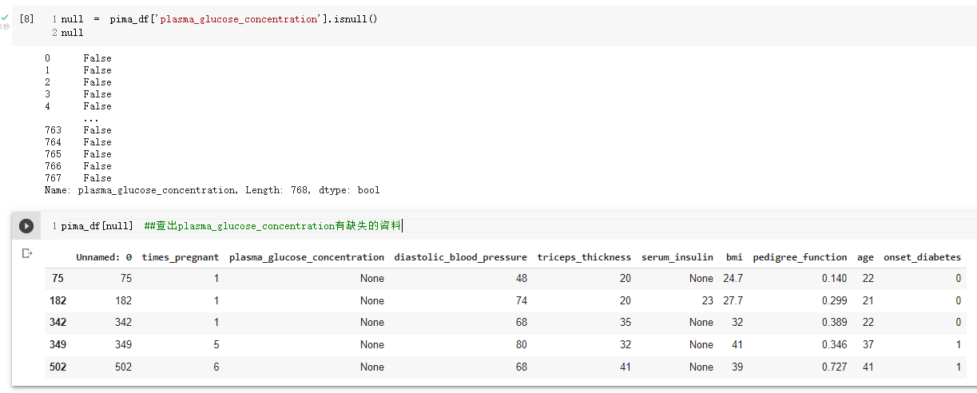
刪除有害的列

Slide 19
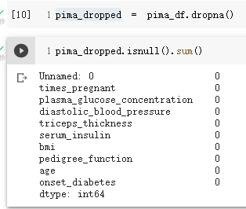
刪除有害的列
在處理遺漏資料的兩種方法中，最常見也最容易的方法大概是直接「刪除」存在「遺漏值」的列。
Pandas中的函式dropna可將所有含有None的列刪除。

Slide 20
Lab1-1
計算出刪除前和刪除後的資料數差額，也就是算出總共刪除了多少筆資料，並算出佔原本資料量多少%。

Slide 21
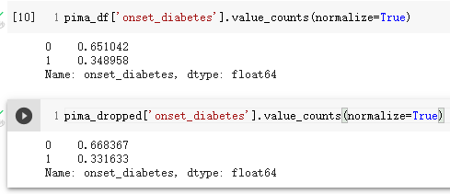
比較刪除有害數據後的影響
使用value_counts檢視資料中各個欄位類型的數量。normalize=True使之顯示比例。
可以看到前後比例差不多

Slide 22
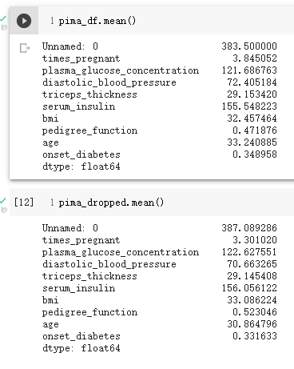
比較刪除有害數據後的影響
使用平均數觀測前後差異，但由於只看數字比較難分辨，故我們要把它畫成圖。

Slide 23
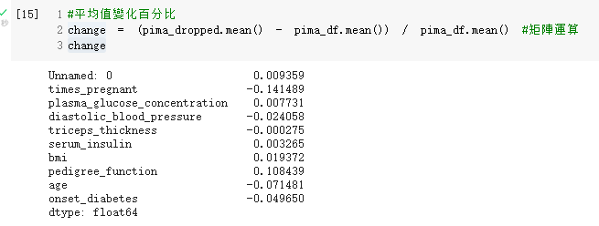
比較刪除有害數據後的影響

Slide 24
Lab1-2
用change的資料畫出長條圖

Slide 25
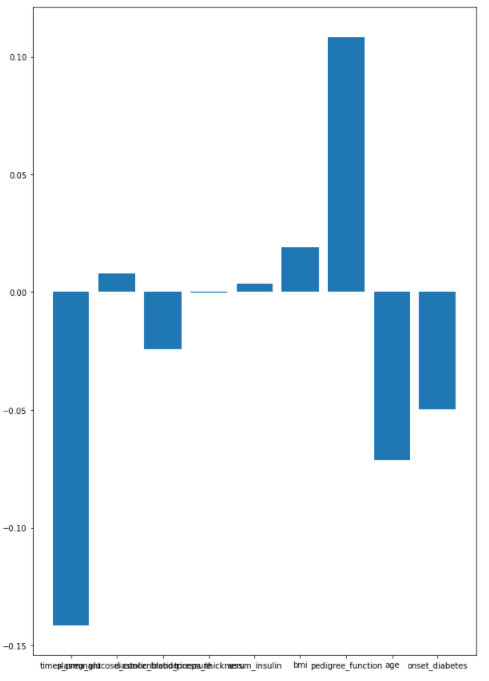
比較刪除有害數據後的影響
可以看到，time_pregnant(懷孕次數)的平均值在刪除遺漏值之後下降了14%，變化很大。Pedigree_dunction也上升了11%。
可以看到，刪除「列」(觀察值)會嚴重影響資料的「形狀」，所以應該嘗試保留盡可能多的資料。
也就是我們在做機器學習模型的時候，輸入資料的多寡將會嚴重影響模型預測的準確率。我們用僅剩的51%資料做預測將會嚴重影響準確率。

Slide 26
特徵改進：清洗資料集-資料插補(data imputing)
填補資料是處理「遺漏值」的一種更複雜的方法。填補/插補(imputing)指的是利用現有知識/資料來確定「遺漏的數量詞」並填補的行為。我們有幾個選擇，最常見的是用此「欄」其餘部分的「平均值」填補「遺漏值」。

Slide 27
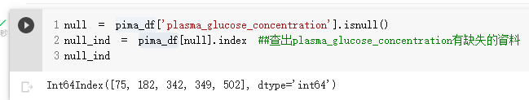
特徵改進：清洗資料集-資料插補(data imputing)
Ex. 填補血漿欄
列出在屬性plasma_glucose_concentration裡，值是None的資料的index

Slide 28
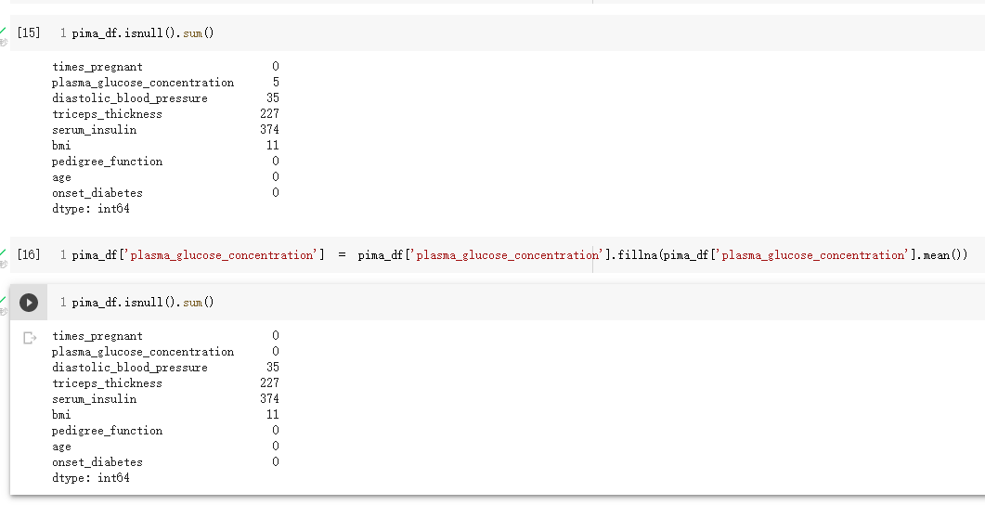
mean() 會自動忽略 None
確認血漿欄沒有遺漏值了

Slide 29
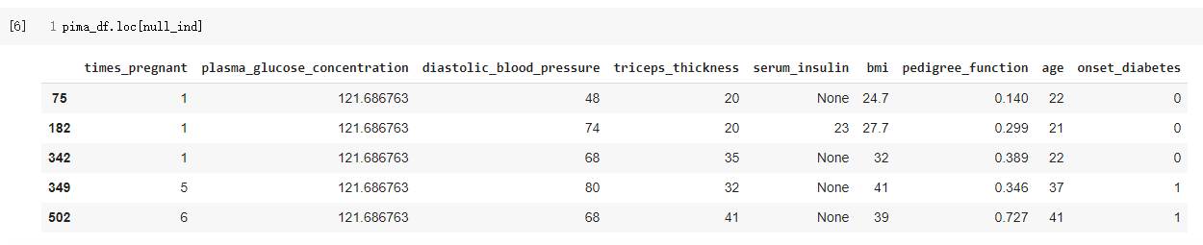
特徵改進：清洗資料集-資料插補(data imputing)
可以發現原本是None的儲存格，已經都被填上121.686

Slide 30
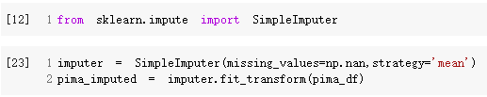
特徵改進：清洗資料集-資料插補(data imputing)
我們還有更快的選擇：直接使用現有套件讓我們快速完成整個df的資料插補。
設定一個imputer，imputer參數的missing_values指定為np.nan就可以找到缺失的資料None，並且我們將補值的策略設定為平均數mean，
再使用fit_transform實現資料插補

Slide 31

執行完會發現我們的pima_imputed是ndarray，不利於我們看出它的行列結構，所以我們要在把它轉換為pd.DataFrame
在建立DF的同時把欄位名稱補上

Slide 32
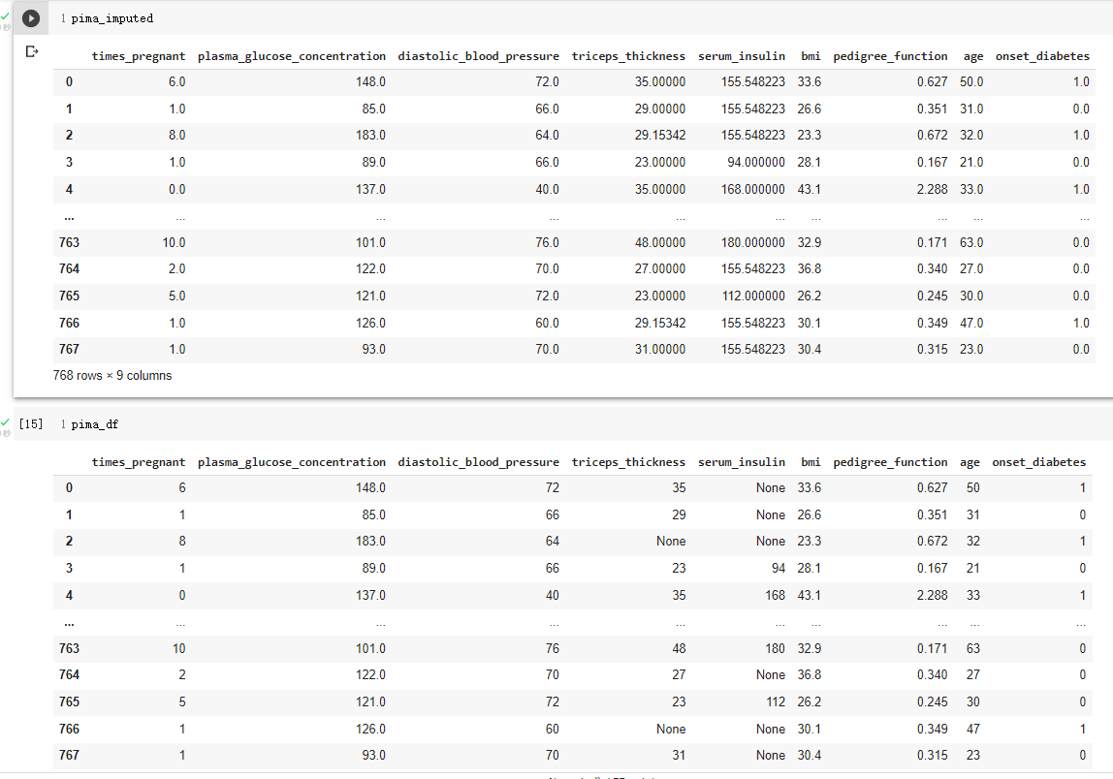

Slide 33


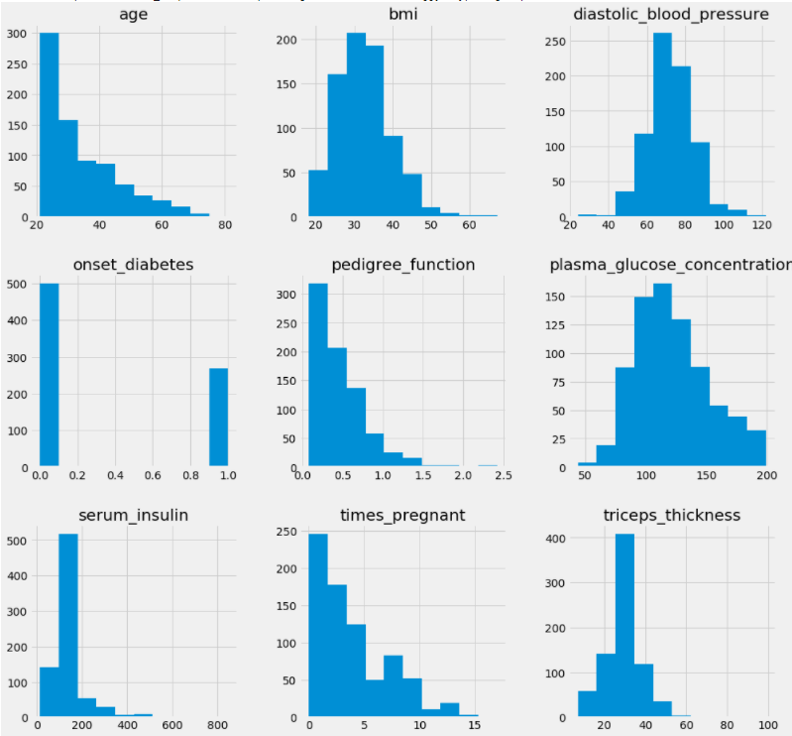
特徵改進：清洗資料集-正規化
經過資料插補後，清洗資料集還包含對資料的正規化。
Pima的數值分佈如左圖，x軸表示資料的數值，y軸表示該區間資料出現的次數。
可以從x軸清楚的看出，資料尺度(scale)差異很大。

Slide 34
特徵改進：清洗資料集-正規化
可以從x軸清楚的看出，資料尺度(scale)差異。
如舒張壓的資料區間落在24~122之間，但年齡的資料區間卻在21~81之間。
一些機器學習模型受資料尺度的影響很大，使我們的預測結果無法最佳化。
Notes:
用一般的數學工具改變資料的縮放比例。例如：公尺轉公分；也可以很複雜。例如：資料投影。

Slide 35
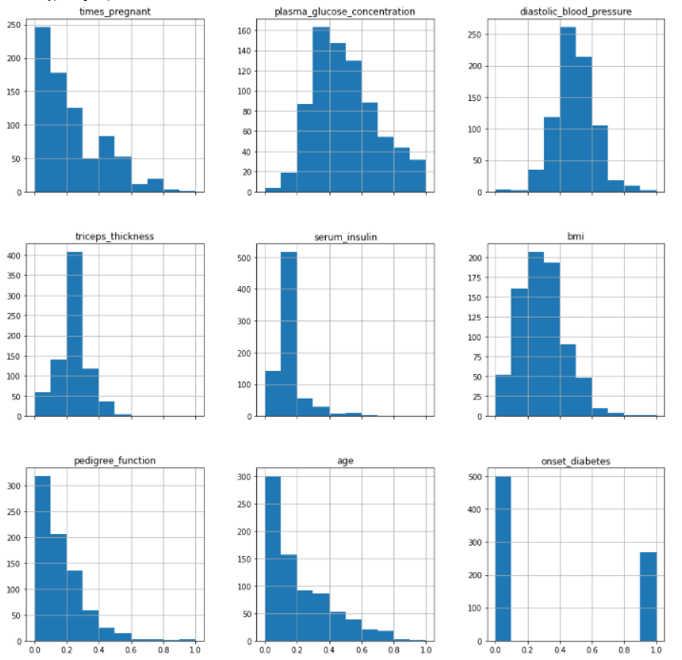
特徵改進：清洗資料集-正規化
左圖將資料縮放到一定區間，如此一來就能用同樣的標準看待每個資料。

Slide 36
特徵改進：清洗資料集-正規化
要處理資料尺度不同的情形，常見的處理方式是讓所有數值轉換到同個範圍(ex.所有數值都必須在0~1之間)。以此確保所有資料都能夠受到機器學習模型平等的對待。
兩個好處：提升模型的收斂速度、提高模型的精準度
兩種正規化做法：
(1) 最小最大縮放 (min-max scaling)
(2) z分數標準化 (z-score standardization)
Notes:
用一般的數學工具改變資料的縮放比例。例如：公尺轉公分；也可以很複雜。例如：資料投影。

Slide 37
(1) 最小最大縮放 (min-max scaling)
設X為儲存格原本的值，我們使用公式將所有值在同一個尺度下縮放。
縮放後的X = ( X - X欄的最小值 ) / ( X欄的最大值 - X欄的最小值 )

Slide 38
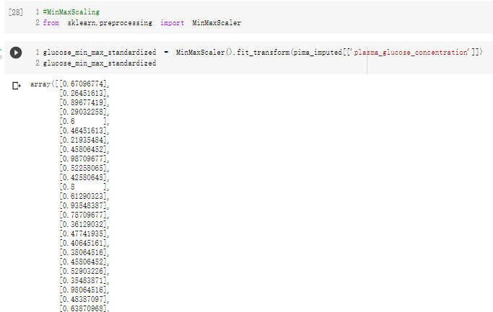
設定一個MinMaxScaler後，再以fit_transform實現資料縮放

Slide 39
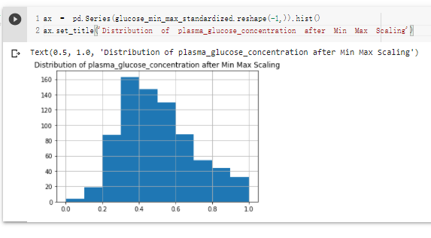
可以看到資料被我們正確的縮放再0~1之間了
pd.Series用來儲存一維的資料(相較於pd.DataFrame則是儲存二維的資料)
Pandas的內建函式也有支援以matplotlib為基礎的繪圖方式，所以可以直接呼叫.hist()繪製直方圖

Slide 40
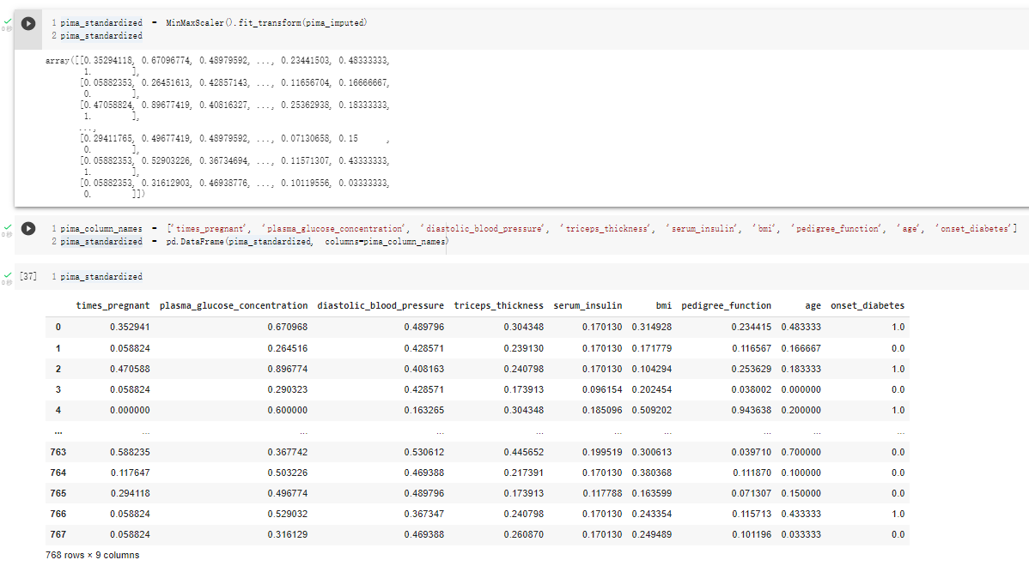
使用MinMaxScaler對整個df進行尺度縮放

Slide 41

在這裡就可見pandas的強大，
內建的matplotlib繪圖函式讓我們不用準備畫布(plt.figure)再把資料一筆一筆的畫(plot)出來

Slide 42
(2) z分數標準化 (z-score standardization)
z分數標準化 (z-score standardization)是常見的標準化技術，利用了統計學的z分數思想。
Z分數標準化的「輸出」會被重新縮放，使平均值為0、標準差為1。透過「縮放特徵」、「統一化平均值」、和「變異數」，讓資料輸入某些機器學習模型時達到最佳化(ex. KNN)，而不會傾向於較大比例的特徵。

Slide 43

(2) z分數標準化 (z-score standardization)
Z分數
Z 是新的值(z分數)
X是儲存格原來的值
μ是該行的平均值
σ是欄的標準差
$z=$ (x – μ ) / σ

Slide 44
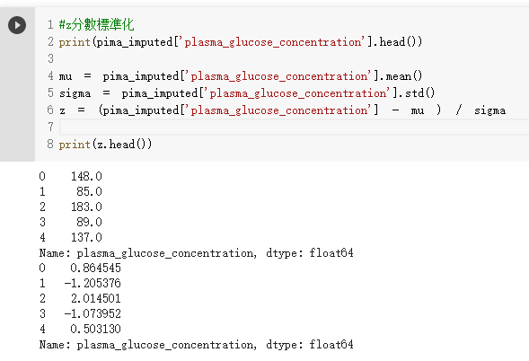
手動計算z分數

Slide 45
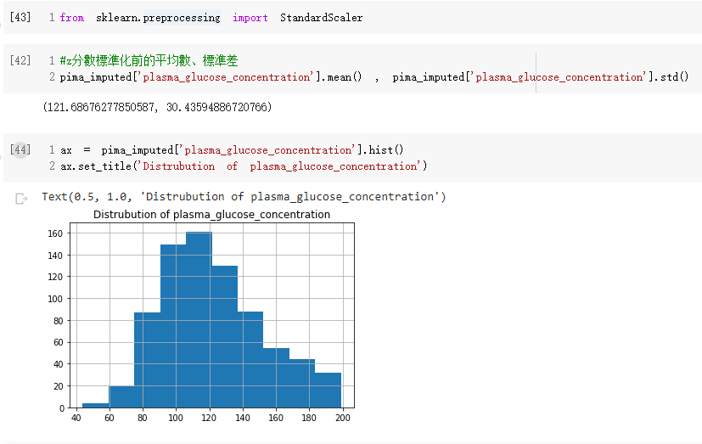

Slide 46
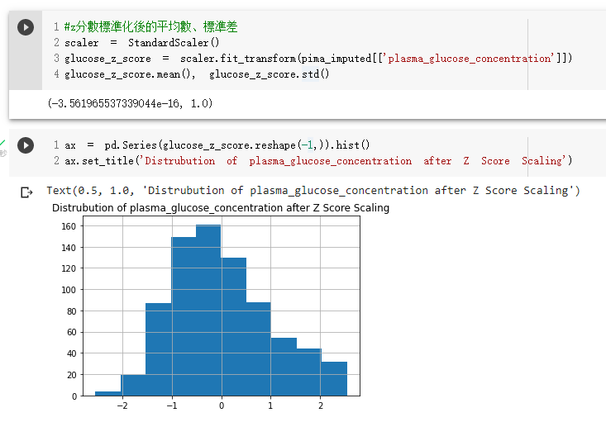

Slide 48
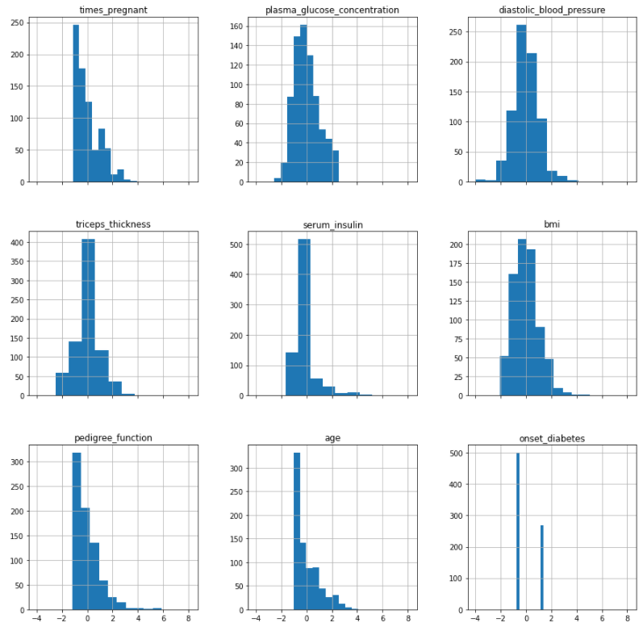

Slide 49
特徵工程：特徵選擇

Slide 50
特徵工程：特徵選擇
討論特徵時常會遇到雜訊(noise)的問題。通常我們手上的特徵有可能預測性不高，像是在上一堂課說過的，假如把氣候加入汽車銷售的預測，雖然裡面的資料都是乾淨的，但是加入了不相關的氣候因素反而會造成我們的預測能力下降。
特徵選擇：從乾淨的原始資料中選擇對預測模型而言最好的特徵。
如此一來我們可以提升模型效能、減少訓練的資料量並減少預測的時間。

Slide 51

模型效能的衡量
在選擇更好的特徵讓我們能得到更好的預測效能之前，我們要先定義甚麼是「更好的預測效能」。為此我們得定義一些用來衡量的指標(metrics)。
分類任務(classification tasks)模型的指標：準確率(accuracy)、真陽率和假陽率、假陰率和假陽率。
迴歸任務(regression tasks)模型的指標：準確率(accuracy) 、均方根誤差(RMSE)、$R^{2}$

Slide 52
模型效能的衡量
上一張ppt所提到的是”餵進去給模型的資料”是否能夠提高準確率的指標。這裡還要提到另外一種指標，我們稱之為元指標(meta metrics)。
元指標：衡量模型的運算、資源使用量的效能。
(1) 模型擬合(fit)/訓練(train)所需的時間
(2) 「擬合後的模型」預測「新實例」的時間
(3) 需要持久化(永久保存)的資料大小

Slide 53
特徵選擇的類型
兩種類型都試圖從原始特徵中選擇一個「子集」，減少資料大小，只留下「預測能力最高的特徵」。
(1) 基於模型的特徵選擇
(2) 基於統計的特徵選擇
透過統計資料，我們可以快速、簡便地解釋數值資料和類別資料

Slide 54
基於統計的特徵選擇
基於統計的特徵選擇的兩種方法
Pearson相關係數(pearson correlations)
假設檢定(hypothesis testing)
兩種方法都是單變量方法。每次選擇單一特徵以建立更好的資料集。

Slide 55
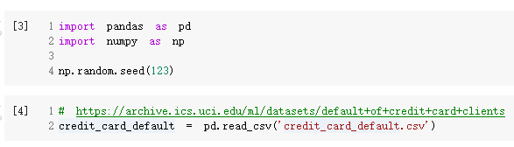

引入信用卡逾期資料集，當中有23個特徵和1個依變數，也就是說有23個欄的資料可用來訓練，分別是持卡者的個資、六個月的過去付款紀錄、六個月的帳單金額，六個的繳款金額；還有最後一欄是這些客戶下個月會不會繳款遲繳的結果，0為沒有遲繳，1為有遲繳。
接下來，我們要使用這23個特徵來練習做特徵選擇。

Slide 56
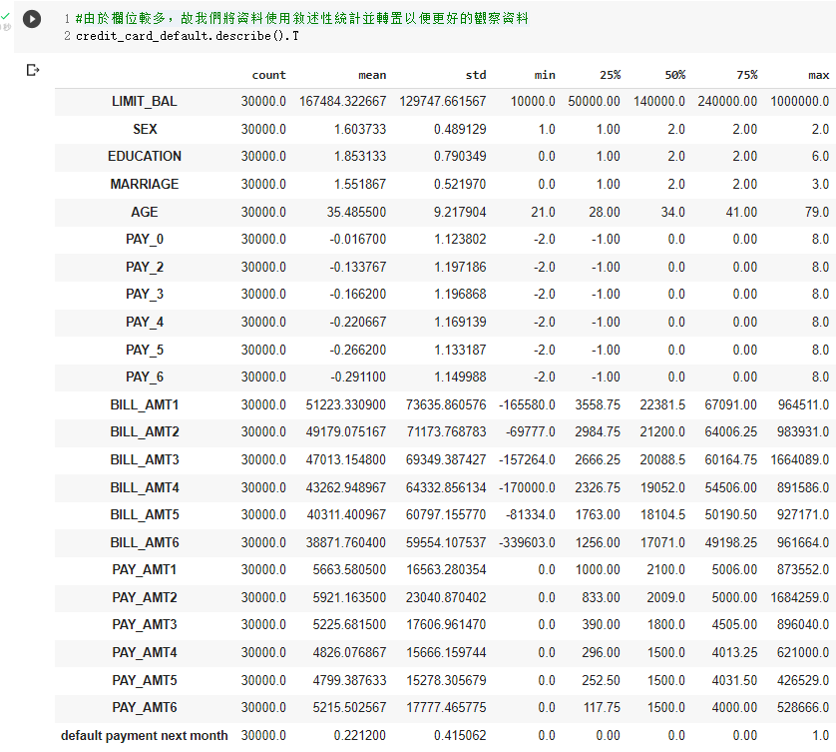
23個特徵
下個月的遲繳紀錄

Slide 57
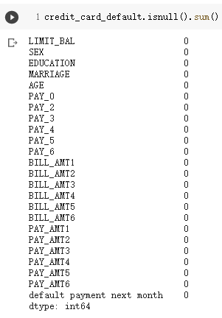
在開始分析前，養成良好習慣先檢查遺漏值，因為遺漏值會產生很大的影響

Slide 58
我們先使用各種模型來嘗試算出，將所有資料(也就是未經特徵選擇的資料輸入)輸入後會得到的模型準確率，並選出準確率最高的模型，作為我們要使用的模型。
手動建立一個函式，讓我們可以快速明瞭的看出這個模型的效能(包含準確率(指標)、擬合平均時間和預測平均時間(元指標))、並記錄最佳準確率下該模型所使用的最佳參數

Slide 59
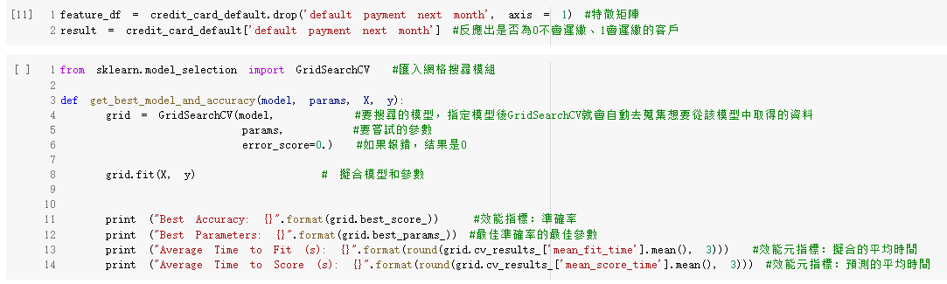
先將特徵df和結果df分開來

Slide 60
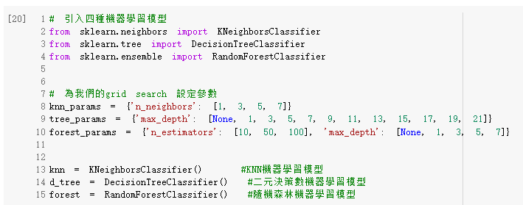

Slide 61
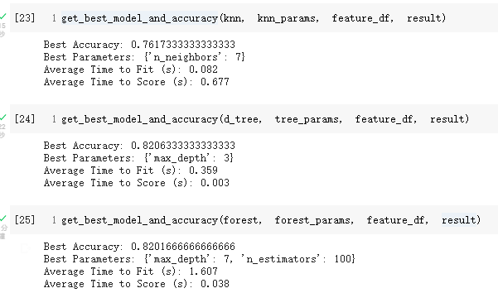
可以看到準確率最高的是二元決策樹模型，也就是說要預測這方面類型的資料，使用二元決策樹模型是我們最佳的選擇

Slide 62
接下來我們來實作看看，如果我們有先做特徵選擇的話，我們的模型效能會不會更好呢？
這裡的實作我們將使用統計方法裡面的相關係數去挑選出特徵

Slide 63
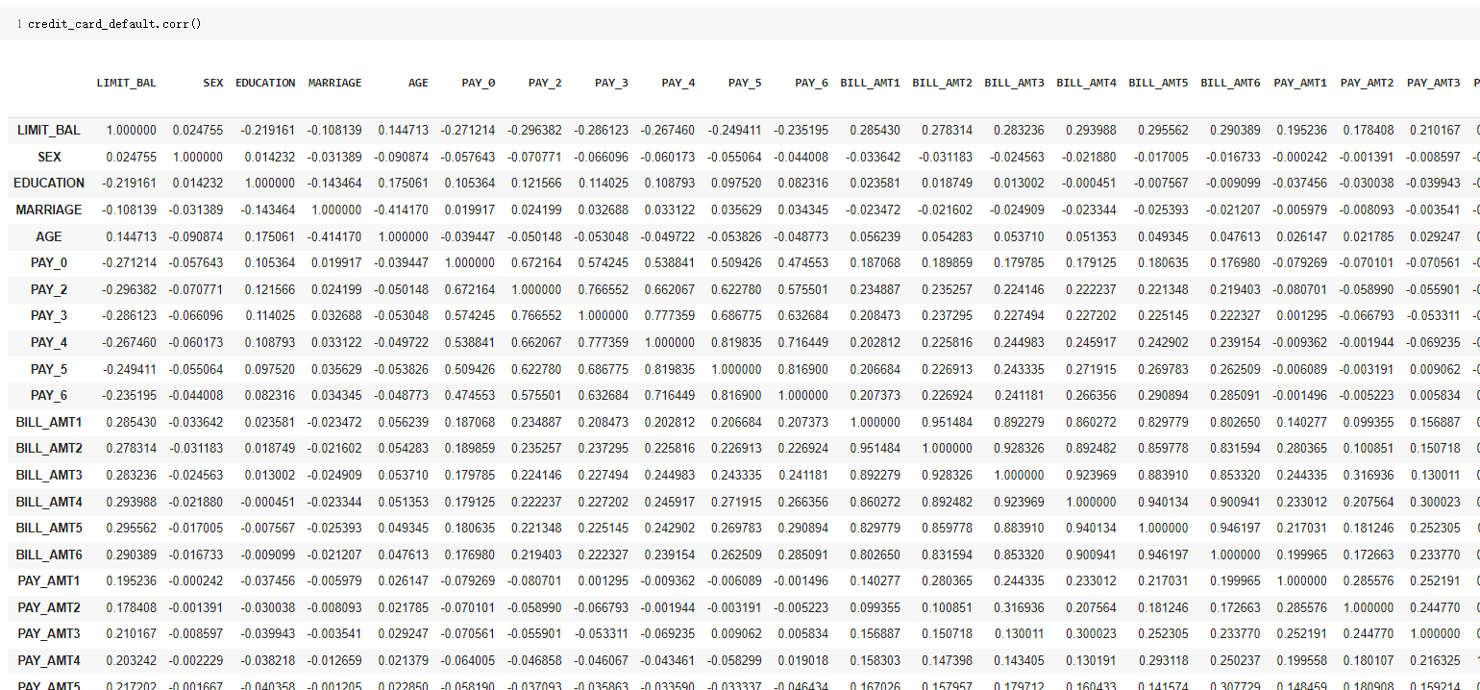

Slide 64
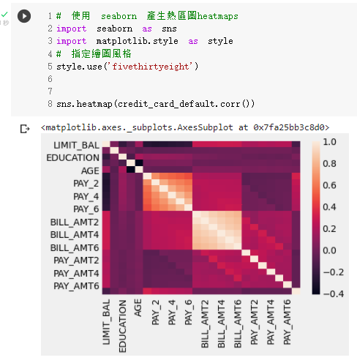
可以使用熱區圖來視覺化變數之間的相關性，讓我們能更快了解。

Slide 65
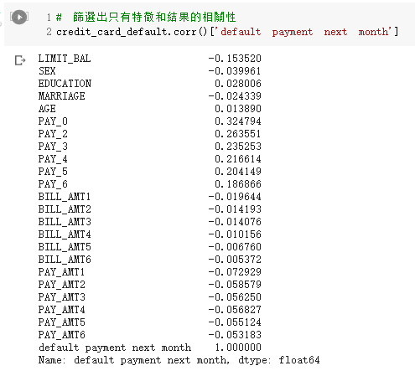
篩選出只有特徵和結果的相關性欄位default payment next month，可以看出哪些欄位跟結果的相關性很高
最後一列的數值為1.00000可以忽略，因為自己跟自己的相關性理所當然是1(完全相關)

Slide 66
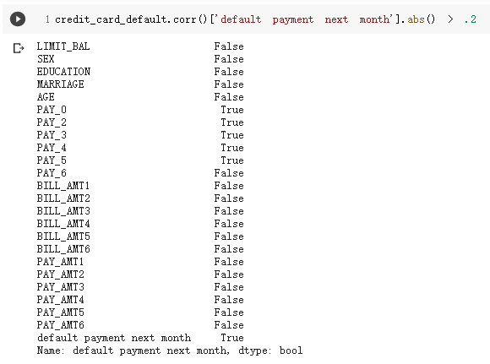
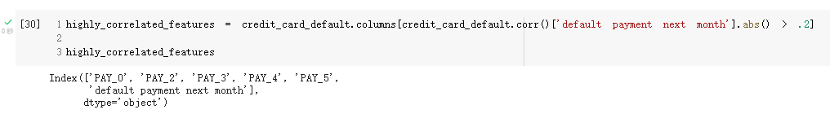
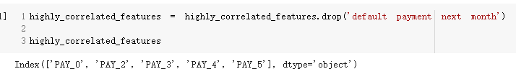
我們篩選出相關性的絕對值大於0.2的特徵
並將這些高度相關的特徵儲存起來
要記得將結果的特徵從高度相關特徵裡移除掉

Slide 67
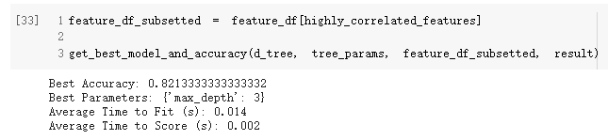
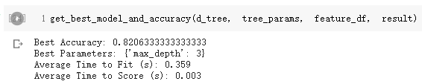
“輸入之資料未經特徵選擇“的模型
“輸入之資料經過特徵選擇“的模型
可以看到經過特徵選擇前後的差異，不只準確率變高，模型擬合和預測的平均時間也都降低了！
可見經由特徵選擇，可以大大的減少我們的輸入資料量，因此減少模型擬合和預測的時間，甚至還有可能提高我們模型的準確率！

Slide 68
練習
請練習以上課程內容

Slide 69
參考資料
特徵工程不再難，資料科學新手也能輕鬆搞定！。Sinan Ozdemir、 Divya Susaria 著。莊嘉盛 譯。

